Slide 1

Hadoop Distributed File System

Slide 2
HDFS Nedir?
Çok büyük hacimli verileri depolamak için java tabanlı dağıtık bir dosya sistemidir.
Hatalara karşı dayanıklıdır.
Ölçeklenebilir.
Düşük maliyetlidir.
Büyük veri için idealdir.

Slide 3

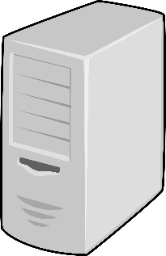

HDFS Nasıl Çalışır?
DataNode-01
Edge Node
DataNode-02
DataNode-03
NameNode
Secondary/Standby NameNode
DataNode-04

Slide 4

Name Node ve DataNode
DataNode-01
Edge Node
DataNode-02
Metadata, dosya sistemi, blok adresleri
Kullanıcı erişim yetki kontrolü
Dosya sistemi operasyonlarını yönetmek (okuma, yazma, yaratma, taşıma vs.)
DataNode’ları kayıt etmek, nabızlarını tutmak
Replikasyon talimatı vermek
DataNode’lardan gelen blok raporlarını işlemek
DataNode-03
NameNode
Secondary/Standby NameNode
DataNode-04

Slide 5




HDFS Veri Okuma
DataNode-01
Edge Node
DataNode-02
DataNode-03
NameNode
Secondary/Standby NameNode
DataNode-04
DataNode-01
Disk-1-Blok-1:Portakal

Slide 6
HDFS Veri Okuma
Architecting Modern Data Platforms: A Guide to Enterprise Hadoop at Scale, O’Reilly, 2018

Slide 7
HDFS Veri Yazma
DataNode-01
Edge Node
DataNode-02
DataNode-03
NameNode
Secondary/Standby NameNode
DataNode-04
DataNode-01
Disk-1-Blok-1:Portakal

Slide 8

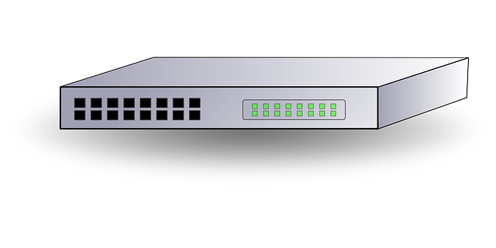









HDFS Fault Tolerance
DataNode-01
Disk-1-Blok-1:Portakal
Disk-2 Blok-2:Elma
Disk-2-Blok-3:Kiraz
DataNode-02
Disk-1-Blok-1:Portakal
Disk-2 Blok-2:Elma
DataNode-03
Disk-1-Blok-1:Elma
Disk-2 Blok-2:Kiraz
DataNode-04
Disk-1-Blok-1:Portakal
Disk-2 Blok-3:Kiraz
NameNode
DataNode-01
DataNode-02
DataNode-03
DataNode-04
Notes:
Bir çok bilgisayarın işlemci, ana bellek ve depolama güçlerini birleştirip kullanması.

Slide 9
HDFS High Availability (HA)
NameNode /Quorum Journal manager
JournalNode
Standby NameNode /Quorum Journal manager
JournalNode
JournalNode
DataNod-1
DataNode-2
DataNode-N
Zookeeper-1
Zookeeper-2
Zookeeper-3

Slide 10
HDFS Erişim Yöntemleri
Ambari/Cloudera Manager Web Arayüzü
Komut satırı
HTTP/HDFS vekil sunucuları (Proxies)
Java interface
NFS Gateway (legacy applerin entegrasyonu haricinde çok tercih edilmeyen performans, güvenlik ve stabilite bakımından tatmin edici olmayan bir yöntem.)

